Slide 1
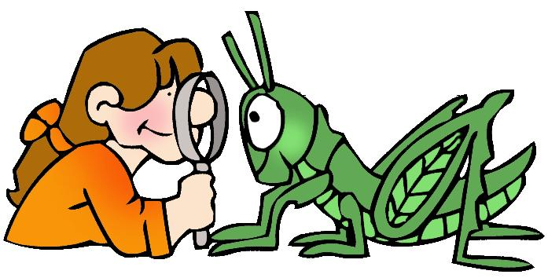
BIOLOGICKÁ SÚŤAŽ

Slide 2
Viete kde sa tvoria mužské pohlavné bunky???
Ako vzniká nový jedinec???
Čo je ZYGOTA ???

Slide 3
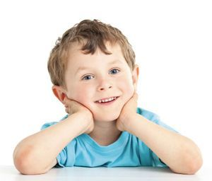
Na obrázku máme dieťa:
V batolivom veku
V predškolskom veku
V staršom školskom
veku

Slide 4
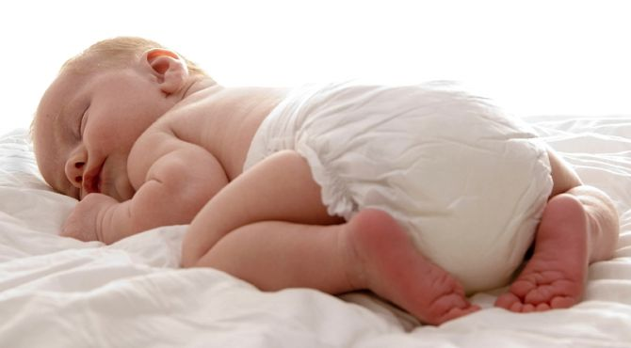
Aká je priemerná výška a váha novorodenca ???
2500 gramov, 40 cm
3000 gramov, 45 cm
3500 gramov, 50 cm

Slide 5
V ktorom období sa vyvijajúci jedinec v tele matky označuje pojmom plod ????
Ako dýcha plod v tele matky????
žiabrami
pľúcami
Krvou cez placentu

Slide 6
Kde vzniká ženská pohlavná bunka???
Čo sú to gaméty???

Slide 7
Pravda / lož ???
Novorodenec v prvých dňoch života dokáže
prehĺtať a dýchať zároveň
Batoľa je dieťa vo veku:

Slide 8
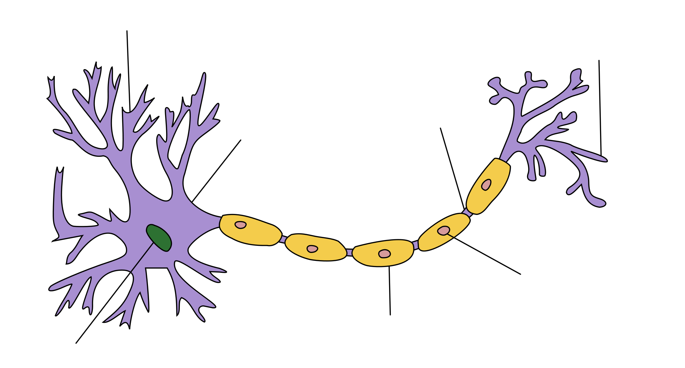

Slide 9
Ktorá kosť človeka patrí medzi dlhé kosti ???
A: ramenná kosť
B: lopatka
C: články prstov

Slide 10
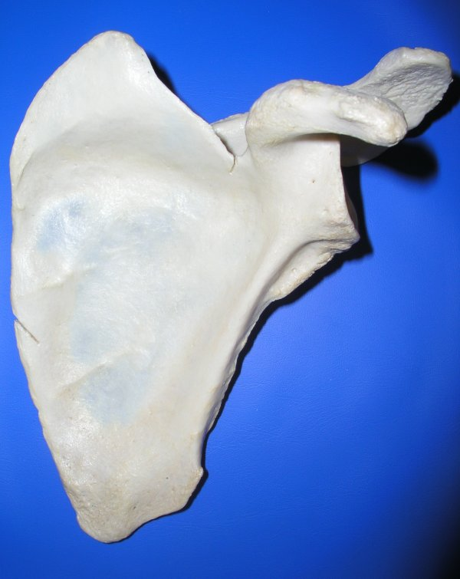
Aká kosť je na obrázku ???

Slide 11
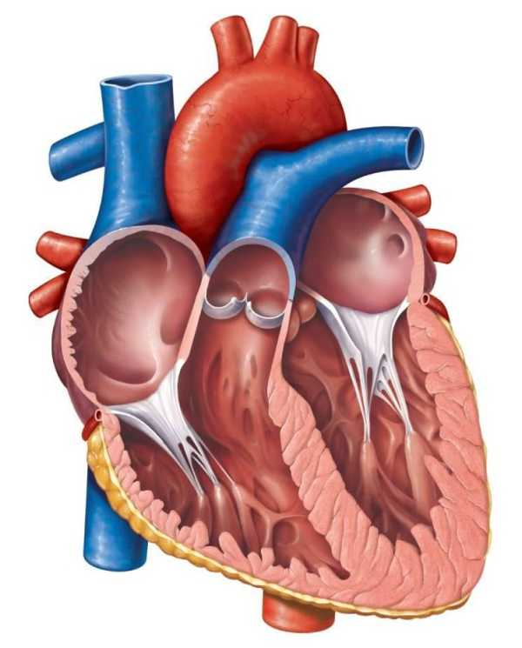
3.
1.
4.
2.

Slide 12
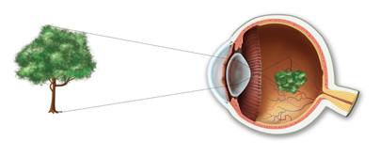
Na obrázku máme znázornenú:
A: ďalekozrakosť
B:krátkozrakosť

